Slide 1
Музыкальные загадки
Подготовила А.Д. Остапчук, педагог дополнительного образования г. Сургут, 2024 г.
Notes:
Оригинальные шаблоны для презентаций: https://presentation-creation.ru/powerpoint-templates.html
Бесплатно и без регистрации.

Slide 2
Он похож на погремушку,
Только это не игрушка!

Slide 3
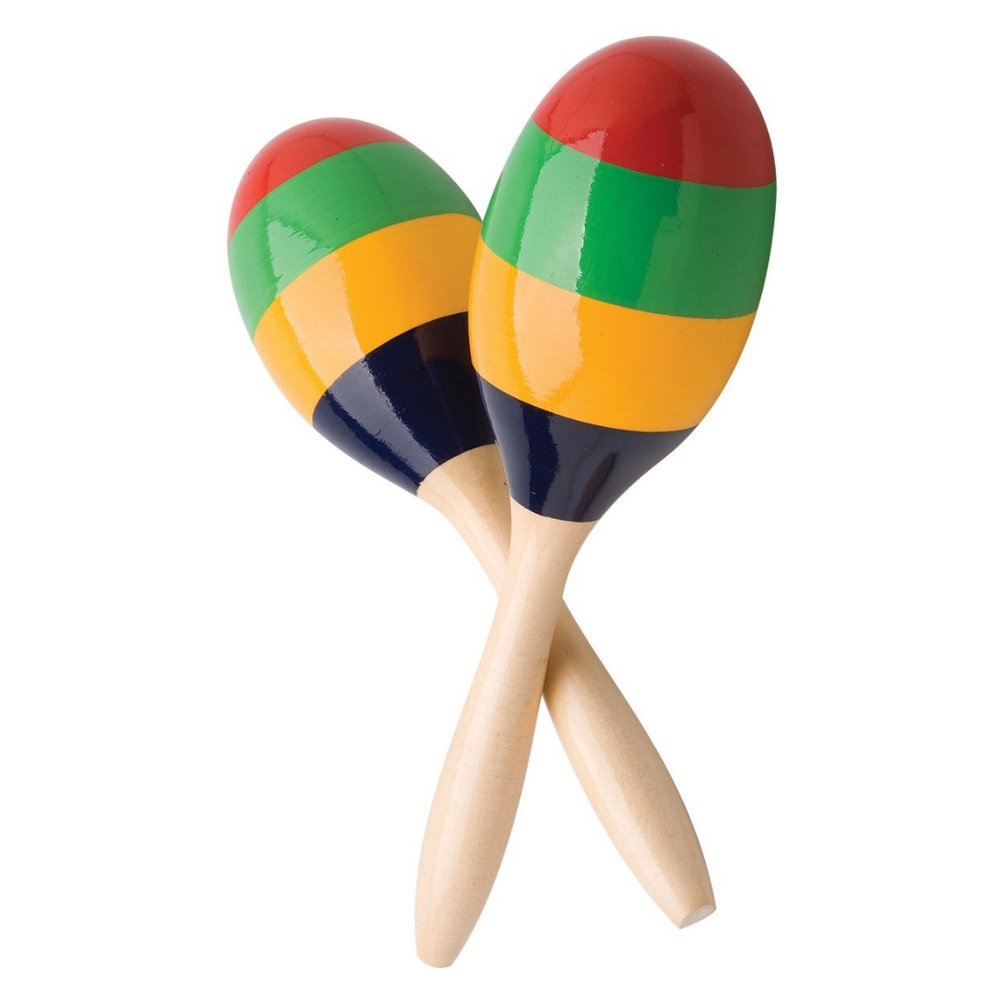

Slide 4
Он на барабан похож
А чуть-чуть его встряхнешь
Зазвенит он, заиграет,
Кто его, ребята, знает?

Slide 5
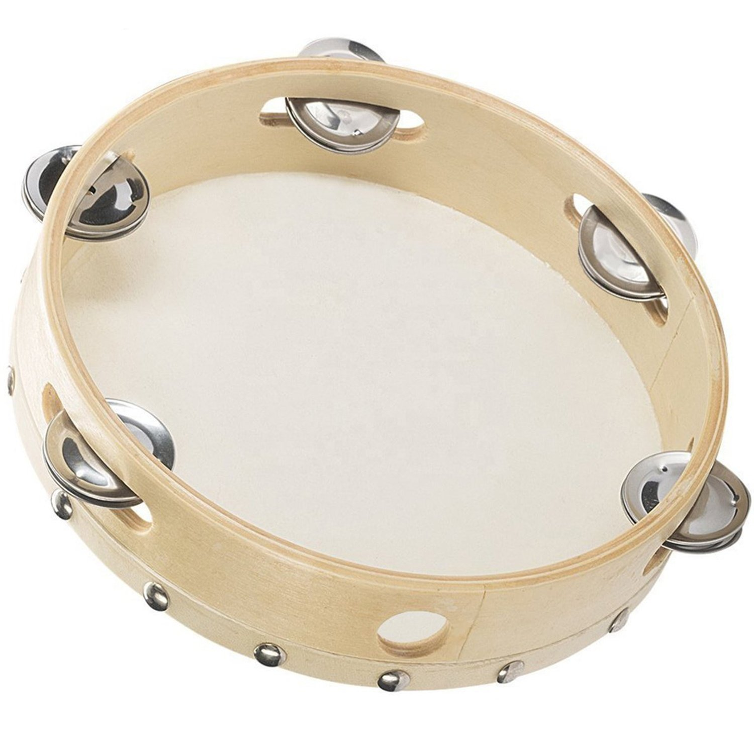

Slide 6
Деревянные подружки
Пляшут на его макушке,
Бьют его, а он гремит-
В ногу всем шагать велит!

Slide 7
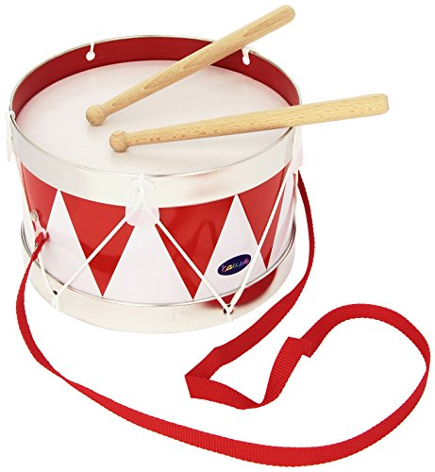

Slide 8
Опускаем молоточки
На железные листочки.
И летит веселый звон
Что звенит?

Slide 10
Деревянные сестрички,
Друг о друженьку стучат,
Всех вокруг повеселят.

Slide 11
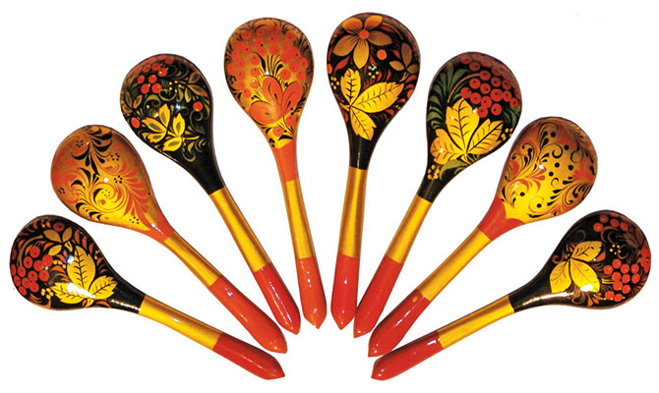

Slide 12
Он под шапочкой сидит,
Не тревожь его- молчит.
Стоит только в руки взять
И немножко раскачать,
Слышен будет перезвон:
«Дили- дон, дили- дон»

Slide 13
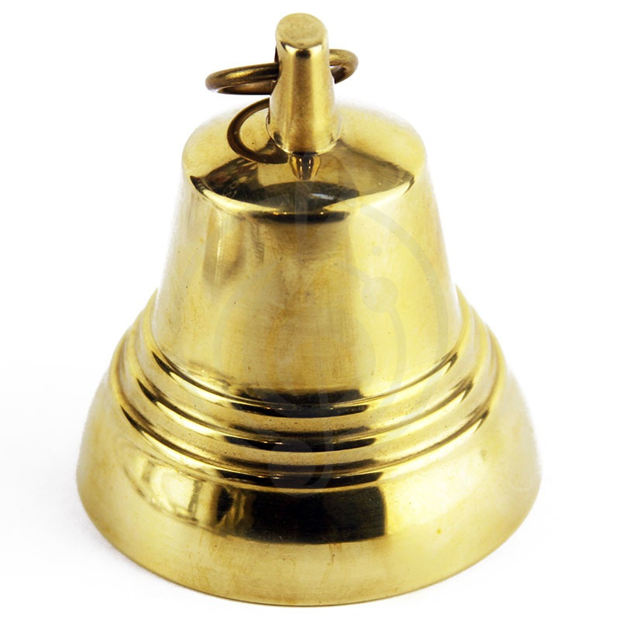

Slide 14
Слышен нежный перезвон!
по брусочкам бью, динь- дон!
Создаю мелодий звон,
То играет…

Slide 15
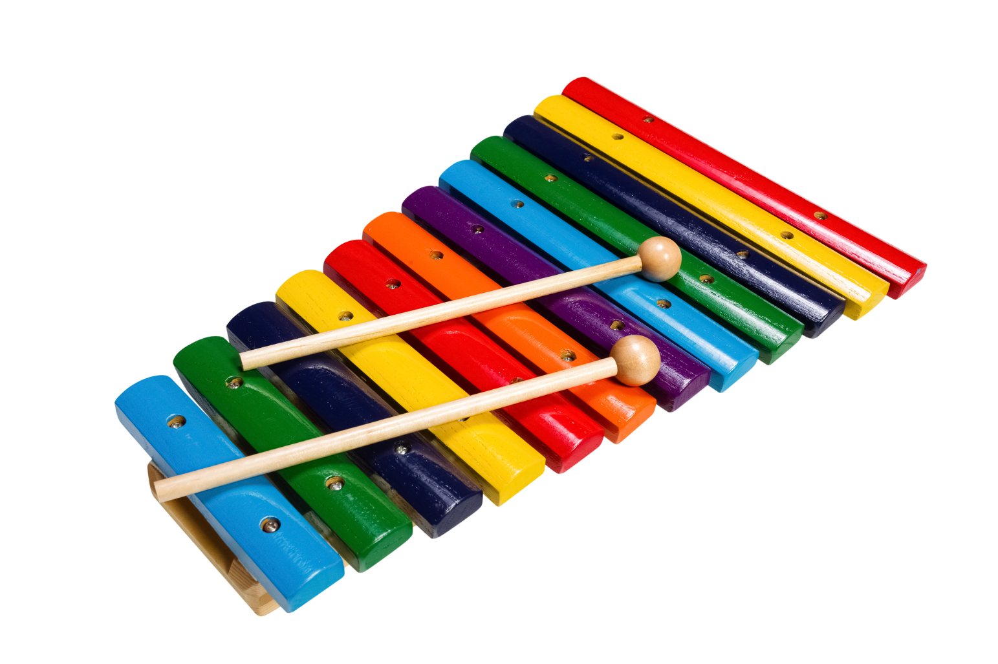

Slide 16
Деревянные пластинки,
Разноцветные картинки,
Стучат, звенят-
Плясать велят!

Slide 17
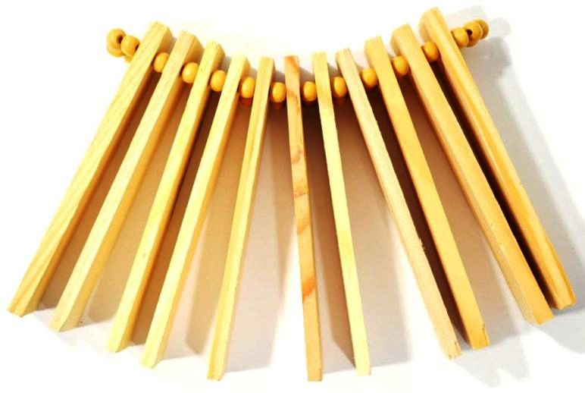

Slide 18
Пара деревянных плашек,
Чёткий ритм для танца скажет.
В руки только их возьмешь,
И в Испанию попадешь!

Slide 19
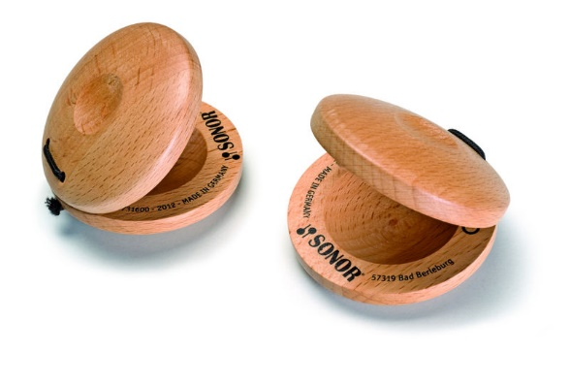

Slide 20
Тонкий прут из твердой стали,
Клавиш нет и нет педали.
В нем не больше трех углов,
Звук – как звон колоколов.
Инструмент, конечно, мал,
Но с оркестром поиграл.
Угадает даже школьник,
Инструмент наш…

Slide 21
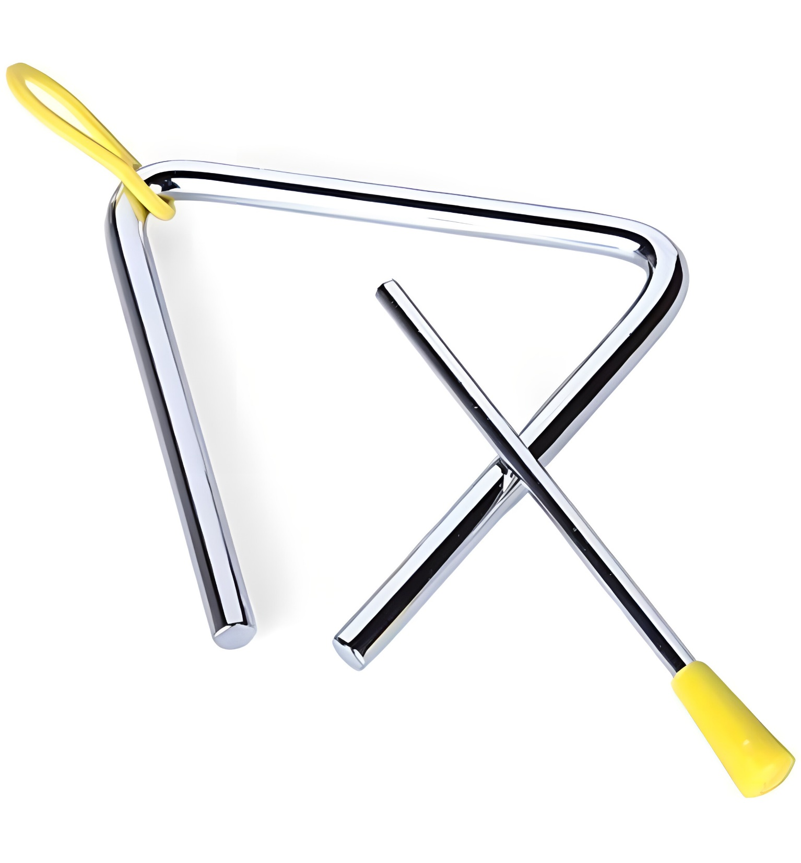

Slide 22
Знайте, они с барабаном соседи.
Сделаны они из меди.
Вовремя нужно руками взмахнуть,
Звонко ударить, потом отдохнуть.

Slide 23
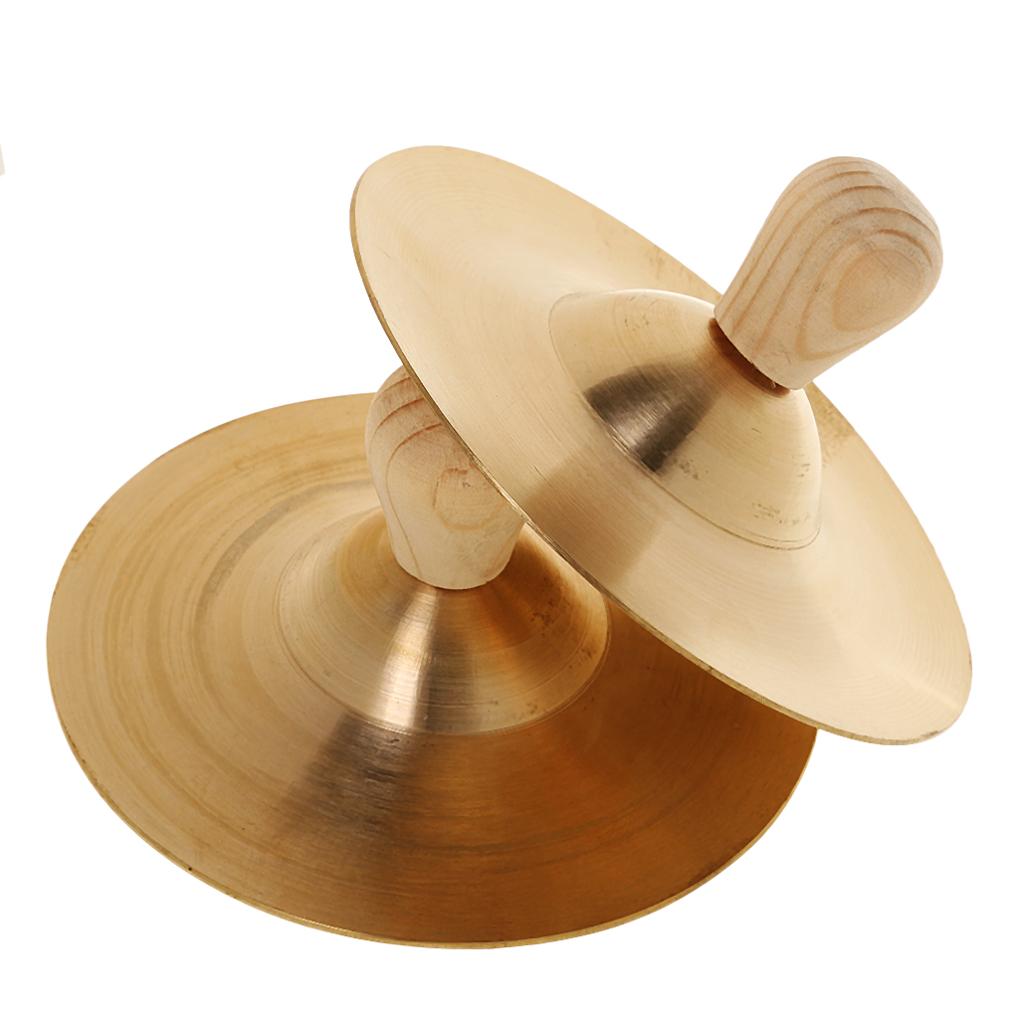

Slide 24
Инструменты в руки взяли,
Дружно громко заиграли,
Нам играть не надоест,
Что создали мы? ...

Slide 25
